Slide 1


UBND QUẬN LONG BIÊN
TRƯỜNG MẦM NON ĐỨC GIANG
LĨN H VỰC PHÁT TRIỂN NHẬN THỨC
LQVT: Đếm đến 6, so sánh 2 nhóm số lượng trong phạm vi 6
Lứa tuổi: Mẫu giáo nhỡ (4 - 5 tuổi)
Thời gian: 25 - 30 phút
Người thực hiện: Bành Thị Tâm

Slide 2


Ổn định: Cho trẻ hát bài Tập đếm

Slide 3

Phần 1:
Ôn số lượng trong
phạm vi 5

Slide 4
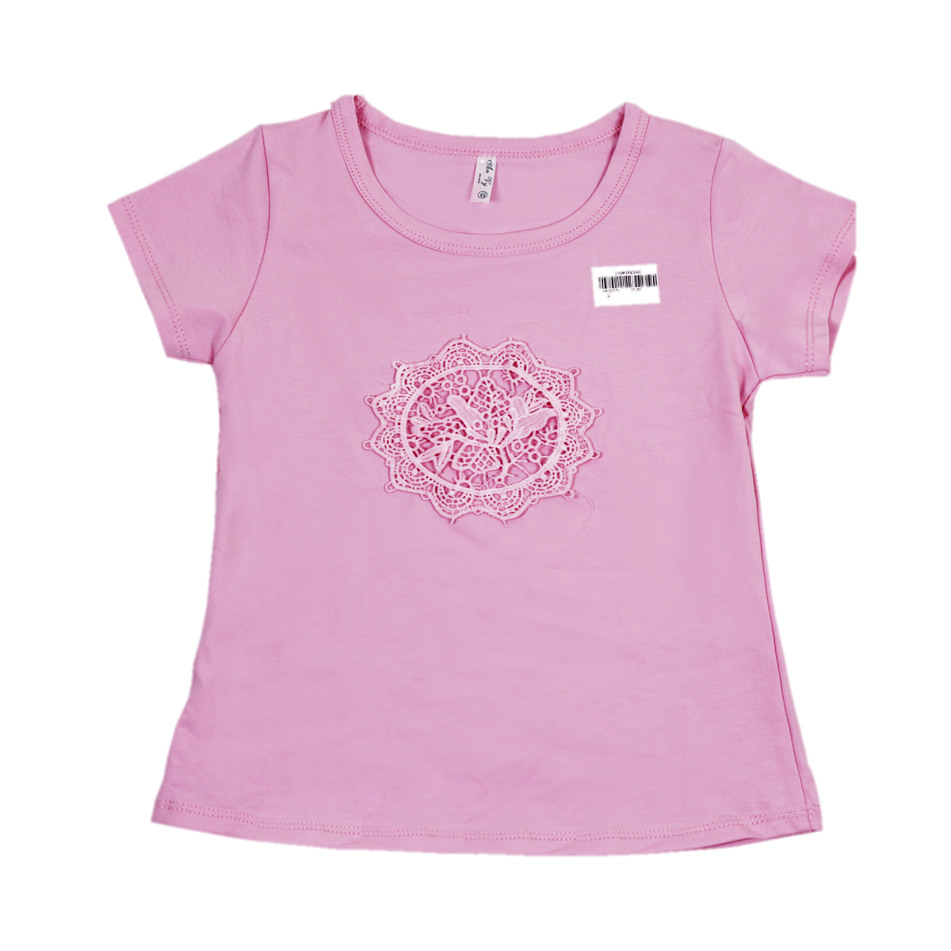
Câu 1: Có mấy cái áo cộc tay?
1
5 cái áo
2
4 cái áo
5
4
3
2
1

Slide 5
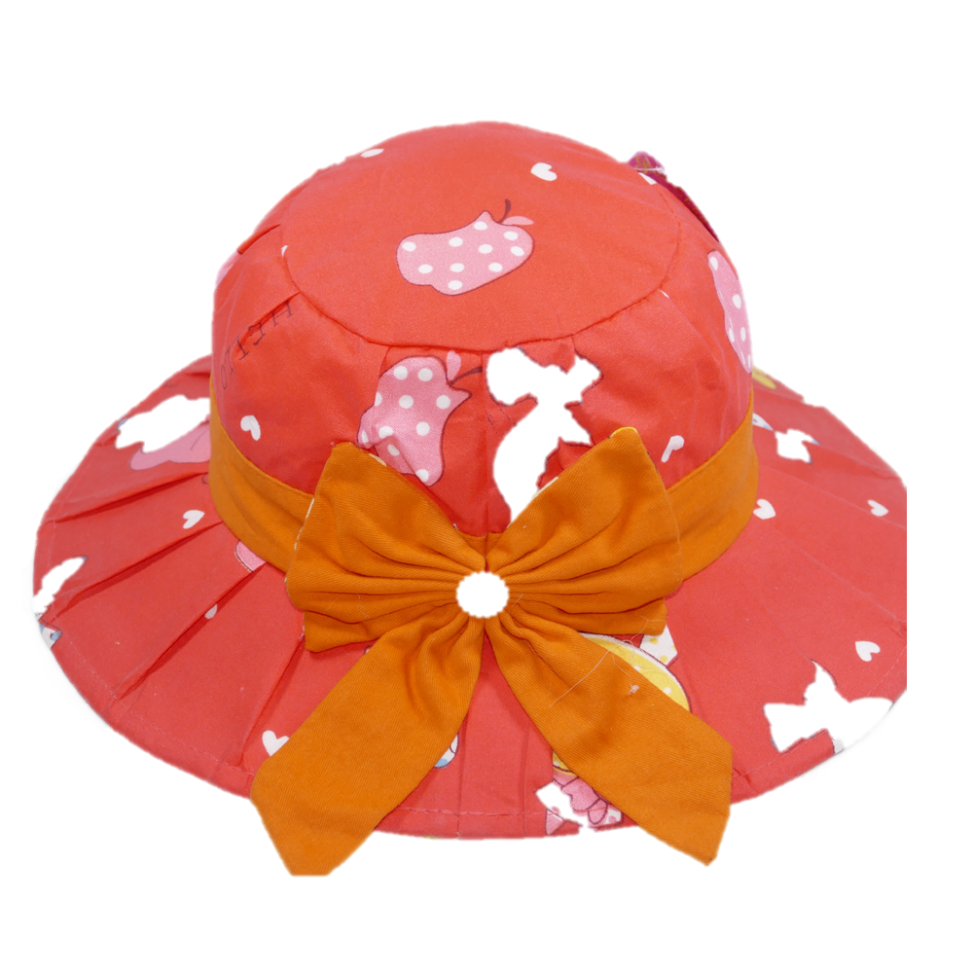
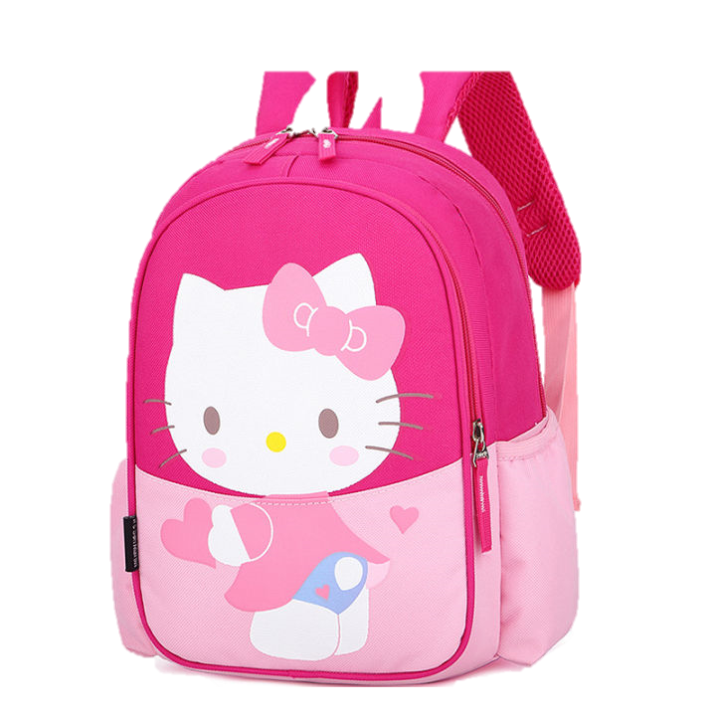
Câu 2. Nhóm nào có số lượng là 5
2
5
4
3
2
1
1
3

Slide 6
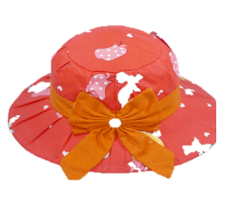




Câu 3: Hãy nối thẻ số tương ứng với các nhóm có số lượng
5
4
3
2
1
1
2
3
4
5

Slide 7

Phần 2: Đếm đến 6. So sánh số lượng 2 nhóm trong phạm vi 6.

Slide 8



6

Slide 10

Phần 3: Luyện tập
Trò chơi 1: Bé nào tài giỏi
Cách chơi: Trên màn xuất hiện các câu hỏi. Bạn nào thông minh hãy chọn ra đáp án đúng. Thời gian dành cho mỗi câu hỏi là 5 giây

Slide 11


Câu 1: Nhóm hoa hồng và nhóm hoa cúc nhóm nào có số lượng nhiều hơn?
5
4
3
2
1

Slide 12

Câu 2: Nhóm Con bướm và nhóm con ong nhóm nào có số lượng ít hơn?
5
4
3
2
1

Slide 13


Câu 2: Nhóm ba lô nhiều hơn nhóm mũ là 2 đúng hay sai?
1
2
5
4
3
2
1
Đúng
Sai

Slide 14
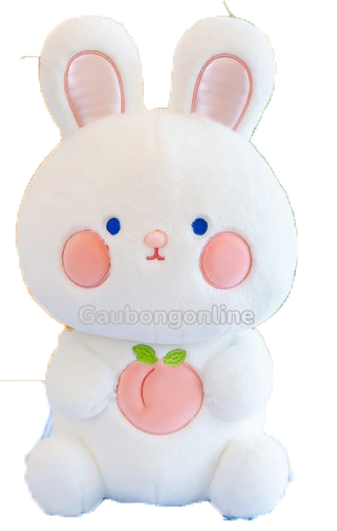
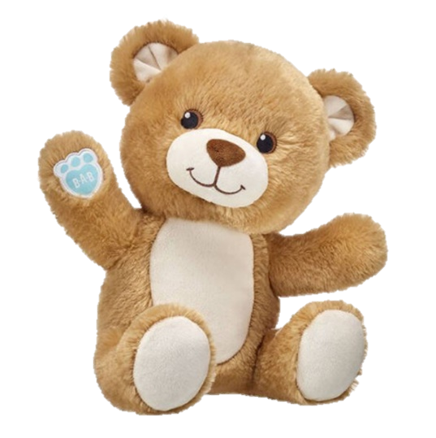
Câu 2: Nhóm con gấu bông ít hơn nhóm thỏ bông là 3 đúng hay sai?
5
4
3
2
1
1
2
Sai
Đúng

Slide 15
Trò chơi 2: Đội nào nhanh
Cách chơi: Chia trẻ thành 2 đội, các đội sẽ lấy theo yêu cầu của cô. Khi nào có nhạc thì trẻ đứng đầu hàng của mỗi đội chạy lên lấy hình để gắn lên bảng của đội mình. Khi nào nhạc dừng thì trò chơi kết thúc
Kết quả đội nào gắn được nhiều và đúng thì sẽ chiến thắng.
Luật chơi: Mỗi bạn lên lấy chỉ được lấy 1 hình

Slide 16
Trẻ chơi trò chơi: Đội nào nhanh

Slide 17
Chúc các bé chăm ngoan
học giỏi

